Slide 1
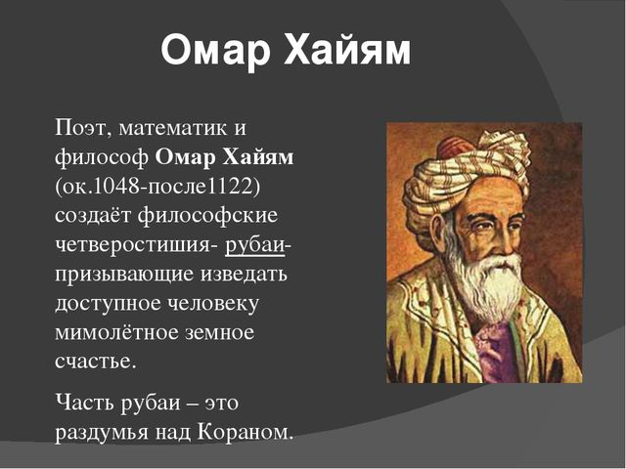

Slide 2
В одно окно см.трели двое:
Один увидел дож.ь и грязь,
Другой – листвы з.лёной вязь,
Весну и небо голубое...
В одно окно смотрели двое..

Slide 3
Репортаж о спортивных соревнованиях заканчивается так: «Лучше всех выступили трое сильнейших спортсменов: Жук, Галз и Ким».

Slide 4
Собирательные числительные

Slide 5
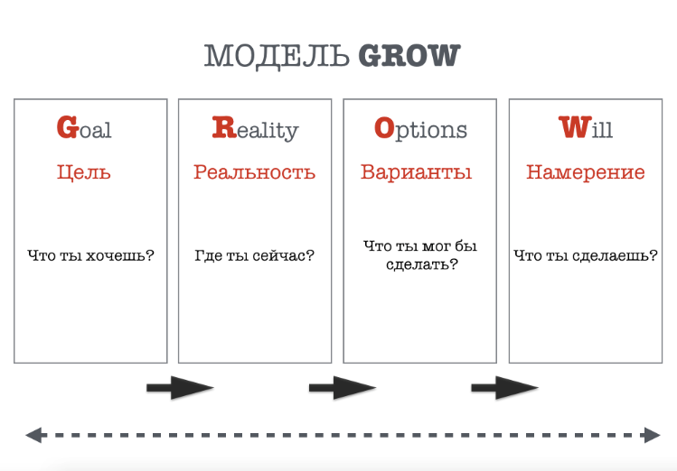

Slide 6
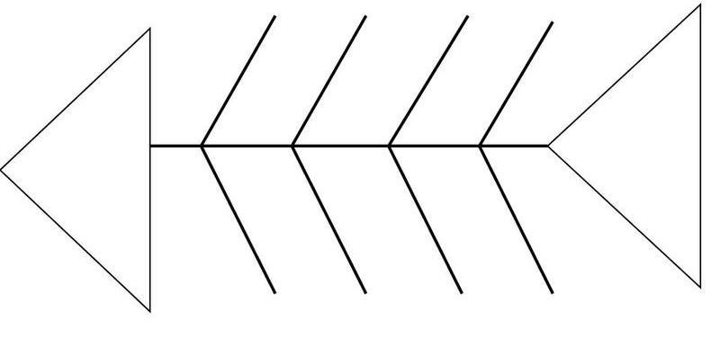

Slide 7
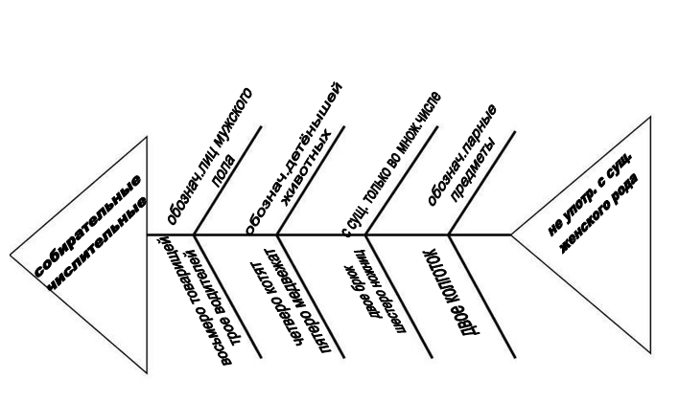

Slide 8
Двое, трое, четверо, пятеро, шестеро, семеро, восьмеро, девятеро, десятеро, оба, обе

Slide 9
Оба и обе склоняются по-разному
Мужской и средний род | Женский род
И.п. оба Р.д. обоих Д.п. обоим В.п. оба Т.п. обоим П.п. (об) обоих | И.п. обе Р.д. обеих Д.п. обеим В.п. обе Т.п. обеим П.п. (об) обеих
основа обо- (обоих игроков) | основа обе- (обеим командам)

Slide 10
1) По______ сторонам дороги тянулся густой лес.
2) Малышка крепко держала куклу______ руками.
3) ______ братьев приняли в спортивную школу.
4) Склоны______оврагов размыты дождями.
5) В_______случаях ответ был неверным.

Slide 11
И.п. трое сильнейших спортсменов
Р. п. троих сильнейших спортсменов
Д. п. троим сильнейшим спортсменам
В. п. троих сильнейших спортсменов
Т. п. троими сильнейшими спортсменами
П. п. о троих сильнейших спортсменах

Slide 12
1. Найди строчку, в которой все числительные собирательные:
а) пятнадцать, три вторых, семеро;
б) двое, три, четверо
в) трое, шестеро, семеро.
2. Найди ошибку:
а) семеро козлят;
б) пятеро девчат;
в) четверо друзей.

Slide 13
3. Найди правильное сочетание собирательного числительного с существительным:
а) двое подруг;
б) двое котят;
в) двое фигуристок.
4. Найди ошибку в употреблении числительных оба / обе:
а) на обоих журналах;
б) на обоих катках;
в) обоим подругам.

Slide 14
Употребите собирательные числительные в нужном падеже.
У 9 _______ лисят, о 2 ______ щенятах, к 8 ______ ученикам, от 5 _____ велосипедистов, о 10 ______ победителях, с 3_______ мальчиками.
Помним, что собирательные числительные образуются при помощи суффиксов -ой и -ер, склоняются как прилагательные во множественном числе.

Slide 15
На своём рабочем листе ставь только цифру ответа
1-дробное числительное
2-целое числительное
3-собирательное числительное

Slide 16
VII. Домашнее задание (вариативное):
1.Вспомнить и записать пословицы и поговорки с собирательными числительными
2.Упражнение 469.
3.Составить карточку, включающую 5 предложений с собирательными числительными. Намеренно допустить 3 ошибки в употреблении числительных. На следующем уроке поработаем по этим карточкам.

Slide 17
По шкале я нахожусь на уровне.. цифры, так как
-Мне сегодня на уроке было всё понятно.
-У меня всё получалось.
-Я иногда испытывал затруднения при(в)…….
-Я доволен собой
-Я не совсем доволен собой
-Я совсем не доволен собой

Slide 18
Укажите собирательное числительное:
А) третий
Б) три восьмых
В) трое
2. В каких фразеологизмах собирательные числительные
А) седьмая вода на киселе
Б) семеро по лавкам
В) в двух шагах
3. В каких пословицах и поговорках использованы собирательные числительные?
А) Семь раз отмерь, один отрежь.
Б) Семь пятниц на неделе.
В) Семеро одного не ждут.

